Slide 1
Основные закономерности биологической эволюции

Slide 2
Цель
Выявить основные закономерности биологической эволюции.

Slide 3
повторение
Ароморфоз – это ……….
Идиоадаптация – это …………
Дегенерация – это ………

Slide 4
Повторение
Ароморфоз – это усложнение организации, поднятие её на более сложный уровень.
Идиоадаптация – приспособление к специальным условиям среды, полезное в борьбе за существование, но не изменяющее уровня организации.
Дегенерация – это упрощение организации, ведущее к исчезновению органов активной жизни.

Slide 5
повторение
1. Определите среди названных эволюционных изменений ароморфоз:
А – возникновение покровительственной окраски у кузнечика
Б – формирование плоской формы тела у ската
В – появление фотосинтеза
Г – видоизменения листьев в колючки у кактуса

Slide 6
2. Определите идиоадаптацию:
А – появление четырехкамерного сердца и теплокровности
Б – возникновение покровительственной окраски у кузнечика
В – появление легочного дыхания
Г – появление многоклеточности

Slide 7
3. Какой из ароморфозов привел к появлению млекопитающих?
А – появление легочного дыхания
Б – появление четырехкамерного сердца и теплокровности
В – появление жаберного дыхания
Г – появление пятипалой конечности

Slide 8
4. Какие ароморфозы обусловили появление покрытосеменных растений?
А – появление семени
Б – появление цветка и плода
В – появление спор
Г – появление стебля

Slide 9
5. Изменения, связанные с сокращением численности особей вида, уменьшением ареала, сокращением числа видов, называются…
А – ароморфозами
Б – биологическим прогрессом
В – идиоадаптациями
Г – биологическим регрессом

Slide 10
Ответы
Правильные ответы: 1-В, 2-Б, 3-Б, 4-Б, 5-Г

Slide 11
Закономерности эволюционного процесса
Данные систематики, палеонтологии, сравнительной анатомии и др. биологических дисциплин дают возможность с большой точностью восстановить ход эволюционного процесса на надвидовом уровне.

Slide 12
Формы эволюции групп живых организмов: дивергенция, конвергенция, параллелизм.

Slide 13
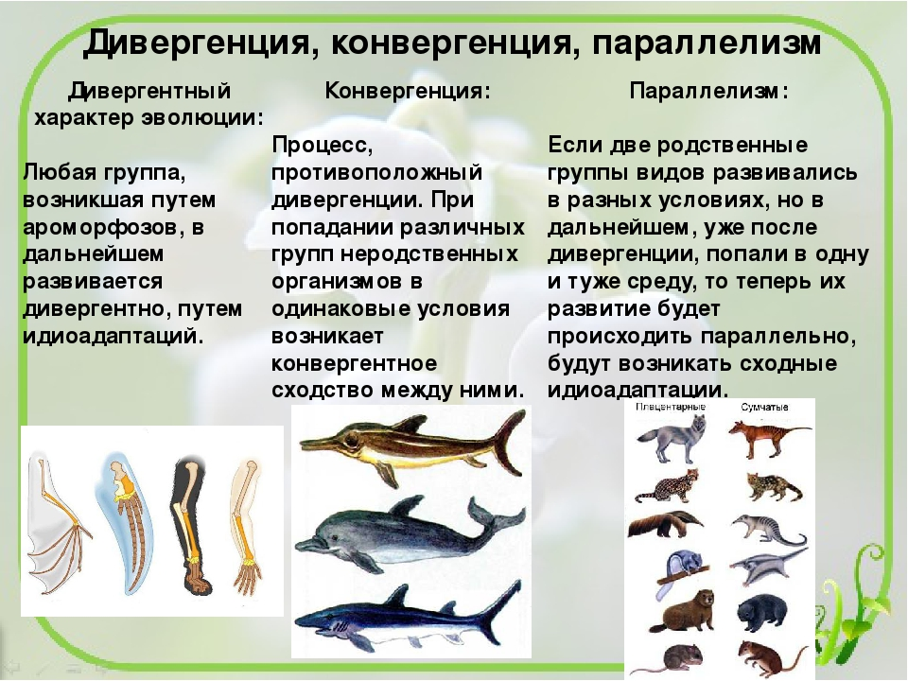

Slide 14
Правила эволюции
Правило необратимости эволюции, его проявление.
К общим правилам эволюции групп организмов относится правило ее необратимости.Так, если на каком – то этапе эволюции от примитивных амфибий возникли рептилии, то рептилии не могут дать вновь начало амфибиям.

Slide 15
Правила эволюции
Правило чередования направлений эволюции и их взаимосвязь.
В филогенезе – историческом развитии практически всех групп происходило регулярное чередование главных направлений эволюции: арогенеза и аллогенеза. Таким образом, эволюция представляет собой непрерывный процесс возникновения и развития новых адаптаций, протекающий в течение длительного времени – сотен и тысяч поколений. Одни из вновь возникающих адаптаций оказываются очень частными, и их значение не выходит за пределы узких условий. Другие ведут к быстрому эволюционному развитию групп в новом направлении, к более высокому уровню организации.

Slide 16
Закрепление изученного материала.
1. Что мы сегодня изучали на уроке?
2. С какими новыми терминами мы познакомились на уроке?
3. Какие органы называют гомологичными, а какие аналогичными?

Slide 17
Рефлексия
Все ли было понятно на уроке?
Что узнали на урок?
Достигли ли мы поставленной цели?

Slide 18
Домашнее задание
Прочитать стр.86 – 93 и ответить письменно на вопросы №2 и 3 стр.93.

